Slide 1
Навчання грамоти
Читання
Букварний період
Урок 82
Велика буква Ї. Читання слів, речень
і тексту з вивченими літерами

Slide 2
Послухай вірш і налоштуйся на урок
Школярі ми всі старанні,
Нам під силу всі завдання.
Лінь й помилки переможем,
Ми усе, повірте, зможем!

Slide 3
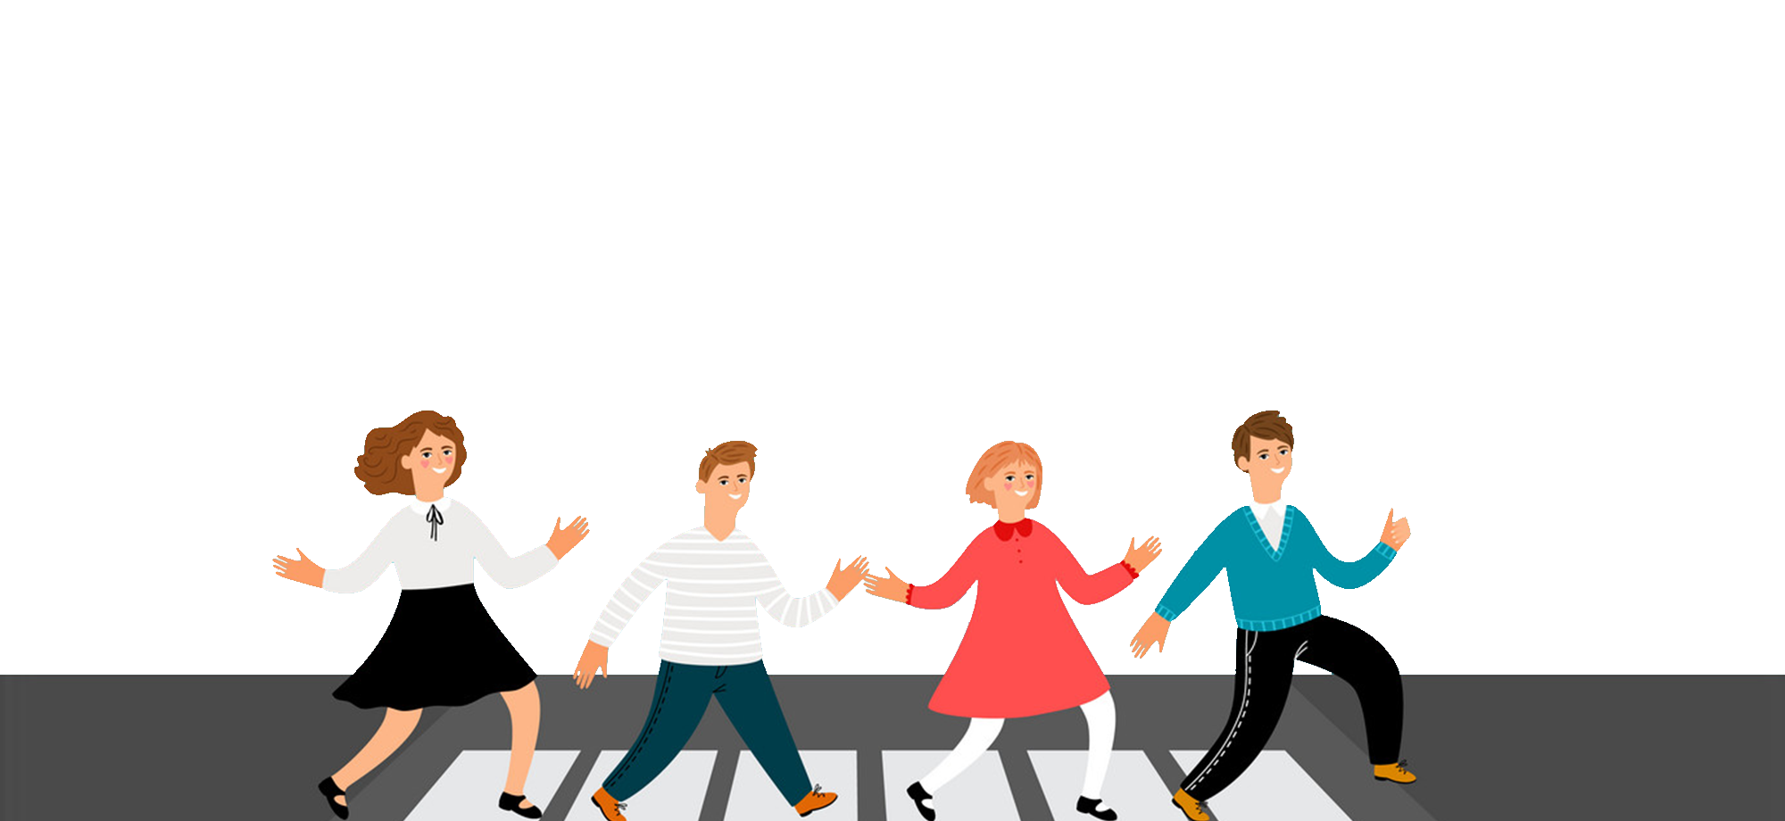
«Світлофор очікувань».
Перейди дорогу, використавши пропуск.
Все буде просто!
Мені доведеться докласти зусилля.
Мені нічого не вдасться!

Slide 4
Пригадай
Назви голосні звуки.
а о у е и і
Назви букви для позначення голосних звуків.
а о у е и
я ю є і ї
Назви букви, що позначають м’якість попередніх приголосних
ь є і ю я
Що ти можеш сказати про букву ї?
Якими буквами і коли на письмі можна позначати звук [а] [у] [е]?
[а]
[е]
[у]
[й’і]
– а
= я
– е
= є
– у
= ю

Slide 5
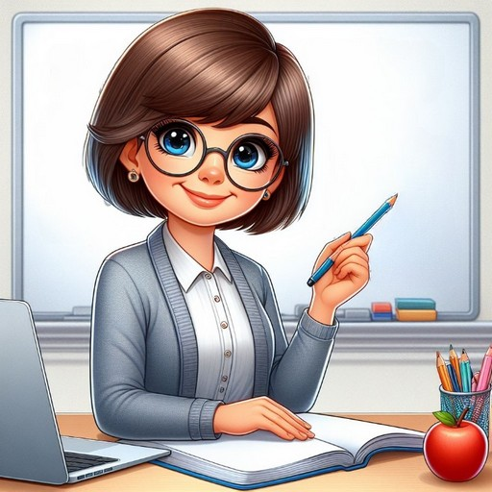
Повідомлення теми уроку
Сьогодні на уроці читання ми познайомимось з великою друкованою буквою «ї»,
яка позначає два звуки.
Будемо удосконалювати вміння читати. Повторимо знання про Україну. Попрацюємо з творами.

Slide 6
Хто зображений на малюнку? У якому одязі діти?
Як називається одяг на хлопчикові і на дівчинці?
сорочка, кептарик, шаровари, чоботи, вишиванка, спідниця, фартушок
Прочитай слово під малюнком.
Назви букви й звуки слова українці
Підручник, сторінка
52

Slide 7
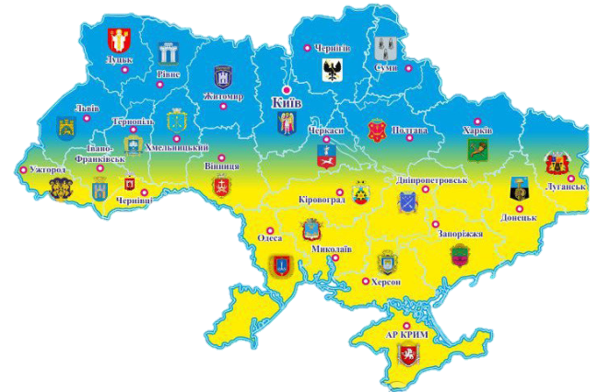
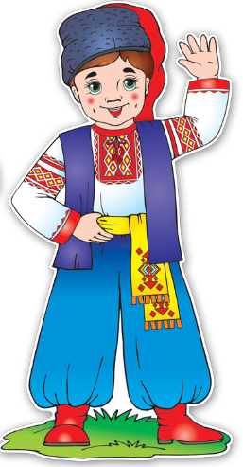
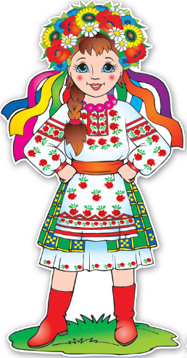
Перевір, чи знаєш ти …
Як називається наша держава?
А хто ми з тобою?
Які кольори на прапорі України?
Як по-іншому називають наш герб?

Slide 8
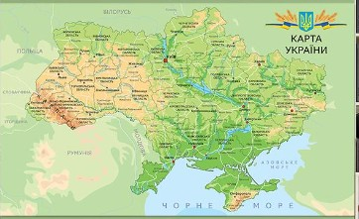
Що ти можеш розказати про Україну?
Наша Батьківщина розташована в центрі Європи. Через усю Україну, з півночі на південь, протікає могутній Дніпро — одна з найбільших річок Європи. На березі Дніпра розташоване найгарніше місто — Київ, столиця нашої держави.
З півдня Україну омивають моря — Чорне та Азовське. На заході здіймаються до неба верхівки Карпат, а на півдні розкинулися Кримські гори. Великі ліси на півночі — Полісся і просторі степи на півдні України. Ось яка дивовижна природа нашої країни!

Slide 9
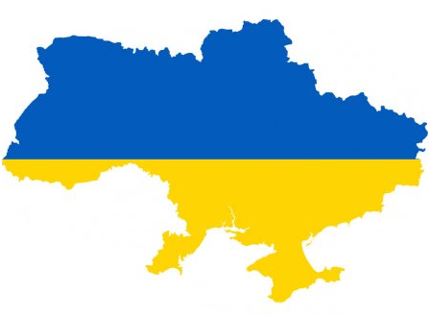
Прочитай і доповни речення
Слова для довідок:
Україні, Київ, українською.
Я живу в _____.
Столиця нашої держави — _____.
Ми розмовляємо ______ мовою.

Slide 10
Фізкультхвилинка

Slide 11
Прочитай завдання Читалочки
краї українка
країна українець
Україна український
Київ Миколаїв
київський миколаївський
Підручник, сторінка
52

Slide 12
Прочитай текст. Придумай заголовок
Ми живемо в Україні. Наша країна велика і красива. Куди не поїдеш, побачиш зелені гаї, безкраї поля, великі ріки і малі ручаї.
В Україні багато міст і сіл. Головне місто України — Київ.
Ми пишаємося Україною і любимо її.
´
Чи можемо ми сказати, що цей текст про нас?
Чому так думаєш? То в якій країні ми живемо?
Яка наша країна? Як називається головне місто України?
Як ми ставимося до своєї країни?
У чому виявляється ця любов?
Придумай заголовок до тексту.
Підручник, сторінка
52

Slide 13
Екскурсія в Київ
До класу зайшла Ольга Миколаївна.
— У суботу їдемо на екскурсію в Київ, — повідомила вона. Усі зраділи і почали готуватися до поїздки.
Їхали поїздом. На київському вокзалі пересіли в екскурсійний автобус і поїхали містом.
Побували на майдані Незалежності, у Музеї води. Побачили виставу в ляльковому театрі. Милувàлися Дніпром. Пройшлися по Пейзажній алеї.
Після екскурсії із захопленням ділилися своїми враженнями.
Київ — чудове місто!
Прочитай текст. Придумай свій заголовок
Підручник, сторінка
53

Slide 14
Вправа «Запитання до тексту»
Як ти розумієш значення слів екскурсія, екскурсійний автобус, Майдан Незалежності, музей води, ділитися враженнями?
Про кого розповідається в тексті?
Що повідомила учням Ольга Миколаївна? Хто вона?
Чим їхали до Києва?
Що діти побачили в Києві? Де побували?
Які враження були в учнів після екскурсії?
Чи бував ти в Києві?
Коли, з ким і де саме? Що побачив там?
Яке враження справило на тебе головне місто нашої країни?

Slide 15
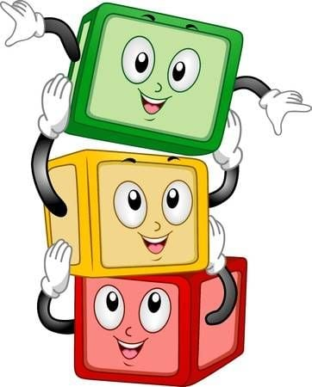
Гра «Продовж речення з тексту»
До класу зайшла ...
У суботу їдемо на ...
На київському вокзалі пересіли в ...
Побачили виставу в ...
Після екскурсії із захопленням ...
А що ти знаєш про Київ?

Slide 16
Вправа «Сенкан»
Україна.
Красива, багата.
Піклується, оберігає, вирішує.
Україна — красива, самостійна держава.
Батьківщина

Slide 17
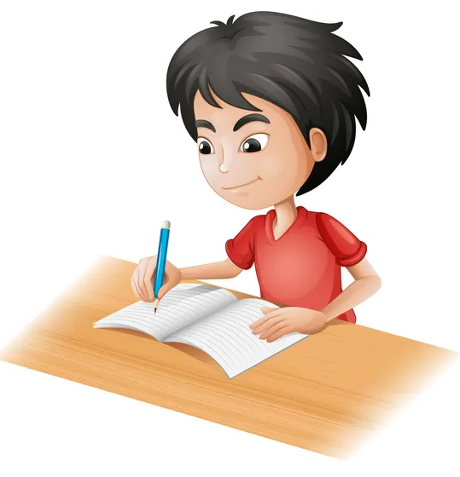
Робота в зошиті
к
р
а
ї
м
о
ї
а
г
ї
т
в
о
ї
ч
а
ї
Утвори і надрукуй слова за зразком
Надрукуй речення
Київ – столиця України.

Slide 18
Вправа «Мікрофон»
Пригадай, яку букву вивчали на уроці?
Що можеш розказати про Україну новим друзям?
Добери слова з буквою Ї.

Slide 19
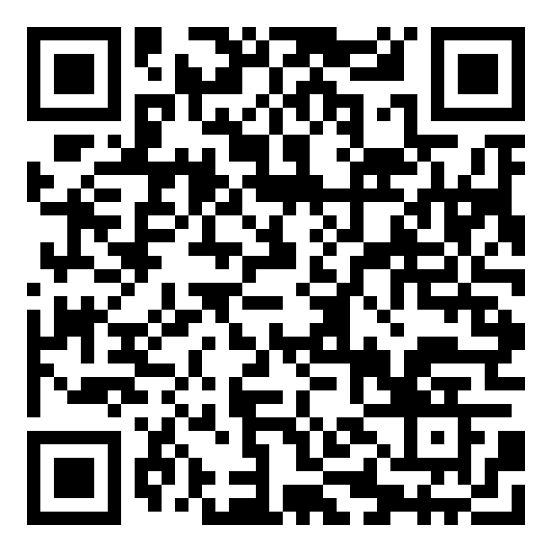
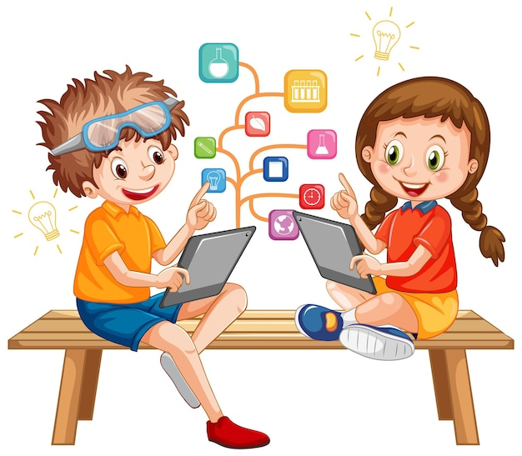
Online завдання
Відскануй QR-код або натисни жовтий круг!

Slide 20
Рефлексія «Світлофор настрою».
Перейди дорогу, використавши пропуск.
Все було просто!
Мені довелося докласти зусилля.
Мені нічого не вдалося!

